Slide 1
1.KADEME FİTNESS ANTRENÖRÜ EĞİTİMİ

Slide 2
FİTNESS ANTRENÖRÜ

Slide 3
Fitness Antrenörü Kimdir
Fitness Antrenör Mesleğinin Tarihi ve Önemi
Fitness Antrenör Mesleğinin Gereklilikleri ve Sorumlulukları
Toplum Sağlığında Fitness Antrenörlerinin Anahtar Rölü
Fitness Antrenör Kariyer Fırsatları, Yolları ve Uluslararası Trendler

Slide 4
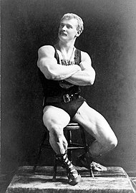
Fitness Antrenör Mesleğinin Tarihi ve Önemi
Vücut geliştirme ve Fitness, ağırlık kaldırma, kalori alımı ve diğer uygulamaların bir araya getirilmesiyle kas fibrillerinin geliştirilmesi işlemidir.
Vücut geliştirmenin tarihi, taş ve ağaçtan yapılan ve farhanlar (Nallar) denilen el ağırlıklarını (dumbbell olarak da kullanılır) kullanan atletlerin bulunduğu 11. yüzyıl Hindistan'ına kadar gitmektedir
Bu dönemde Hintlerin ilk jimnastik salonlarının bir biçimini de inşa ettiklerine dair kanıtlar bulunmaktadır.
Bu dönemdeki vücut geliştirme daha çok, kasların görünümünü iyileştirmek yerine güç arttırımını sağlamak ve iş yapmayı kolaylaştırmak için uygulanmaktaydı.
Modern Vücut Geliştirmenin Babası" olarak anılan Eugen Sandow.

Slide 5
Fitness Antrenör Mesleğinin Tarihi ve Önemi
Günümüzdeki hâliyle yani modern anlamda vücut geliştirmenin ortaya çıktığı dönem ise 1880 ile 1930 yılları arasıdır.
19. yüzyıldan önce kadar kasların bu şekilde sergilenmesi gibi bir sanat bulunmazken bu yıllarda "Modern Vücut Geliştirmenin Babası" olarak anılan Eugen Sandow, kas gösterisi performanslarıyla genel izleyici kitlesine vücut geliştirmeyi tanıtmıştır.
Menajeri kanalıyla sahnede gerçekleştirdiği gösteriler Sandow'un ününü arttırmış ve kendi adıyla tanınan ürünler bu daha sonra hızla gelişecek olan vücut geliştirme sanayinin de ilk ürünleri olmuştur.
Modern Vücut Geliştirmenin Babası" olarak anılan Eugen Sandow.

Slide 6
Fitness Antrenör Mesleğinin Tarihi ve Önemi
Sandow, Antik Yunan heykellerindeki ideal beden ölçülerini savunmaktaydı, görünüşü bir rastlantı eseri değildi.
Çünkü kendisi eski Yunan heykellerindeki vücutları ölçmüş ve vücudunu bu ölçülere denk gelecek şekilde geliştirmiştir.
Bunu yaparak da daha önceden belirlenmiş bir ölçüye göre kas geliştiren ilk kişi olmuştur.
Aslında sadece bu dâhi onun vücut geliştirme sporunun babası sayılması için yeterli kabul edilmektedir. Ayrıca kendisi bu konu hakkında çeşitli kitaplar yazmıştır
Modern Vücut Geliştirmenin Babası" olarak anılan Eugen Sandow.

Slide 7
Fitness Antrenör Mesleğinin Gereklilikleri ve Sorumlulukları
Bir sporun temel ilkeleri, kuralları ve güvenlik prosedürleri ile teknik dilini açıklamak,
Her öğrencinin yeteneği, fiziksel durumu ve hedeflerine bağlı olarak antrenman programı hazırlamak,
Antrenman veya derslerin içeriği ve saatlerini planlamak,
Ders başlangıç saatinden önce gelerek öğrencileri karşılamak,
Ekipmanın doğru kullanımını anlatmak veya uygulamalı olarak göstermek,

Slide 8
Fitness Antrenör Mesleğinin Gereklilikleri ve Sorumlulukları
İnsan anatomisi ve fizyolojisi ile spor ekipmanları hakkında bilgi sahibi olmak,
Olumlu tutum ve yüksek motivasyon sahibi olmak,
Problemler karşısında çözüm üretme yeteneği göstermek,
Planlama ve organizasyon becerisi göstermek,
Ekip çalışması ve yönetimine yatkınlık göstermek,

Slide 9
Fitness Antrenör Mesleğinin Gereklilikleri ve Sorumlulukları
Olası sakatlık ve yaralanma durumlarında ilk müdahaleyi gerçekleştirmek,
Egzersiz veya antrenman esnasında yapılan yanlış hareketleri düzeltmek,
Spor ekipmanlarının düzgün çalışıp çalışmadığını kontrol etmek,
Ekipmanlarda oluşabilecek arızaların küçük onarımlarını yapmak,
Düzenli olarak eğitim ve personel toplantılarına iştirak etmek,
Salonun veya stüdyonun temiz ve düzenli tutulmasını sağlamak.

Slide 10
Fitness Antrenör Mesleğinin Gereklilikleri ve Sorumlulukları
Öğrenci veya sporculara motivasyon sağlamak,
Performans arttırmaya yönelik ipuçları paylaşmak,
Öğrenci veya sporcuların performansının takibini yapmak ve değerlendirmek,
Teşvik edici ve yaratıcı bir antrenman ortamı sağlamak,
Spor ekipmanlarının düzgün çalışıp çalışmadığını kontrol etmek,

Slide 11
Toplum Sağlığında Fitness Antrenörlerinin Anahtar Rölü
Fitness, kişilerin günlük olarak gerçekleştirdikleri ve farklı birçok egzersize sahip olan sağlıklı yaşamı destekleyen bir spordur.
Kişilerin düzenli olarak gerçekleştirdikleri fitness antrenmanları, kişilerin zinde kalmasına, enerjik olmasına ve sağlıklı bir yaşam sürmelerini sağlamaktadır.

Slide 12
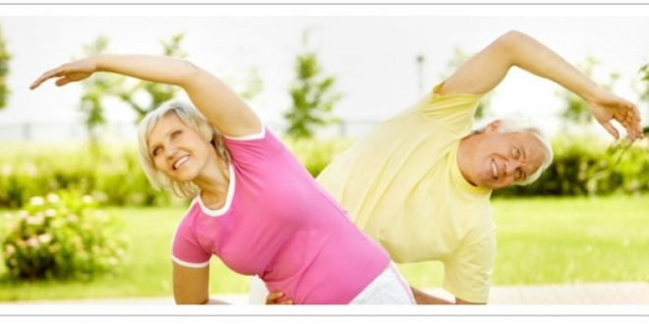
Toplum Sağlığında Fitness Antrenörlerinin Anahtar Rölü
Vücut sağlığının ve kas sisteminin güçlendirilmesinin yanı sıra, bu egzersiz ile belli başlı rahatsızlıklara karşı da koruma sağlanmaktadır.
Çoğu kişi fitnessı vücut geliştirme egzersizleri olarak görse de aslında, kişilerin sağlıklı olmasını ve birçok hastalığa karşı koruma sağlamasına imkan sunmaktadır.

Slide 13
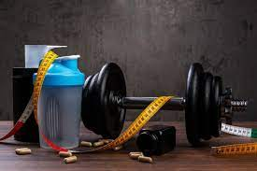
Toplum Sağlığında Fitness Antrenörlerinin Anahtar Rölü
Fitness yapmanın koruma sağladığı rahatsızlıklar şu şekilde sıralanabilir;
Fitness, iyi kolesterolü yükseltir, kötü kolesterolü düşürür.
Tansiyon rahatsızlıklarının meydana gelmesini engeller.
Yaşlanma ile meydana gelebilecek kireçlenme sorunlarını engeller.
Kalp ve damar sağlığını korur.
Metabolizmanın hızlanmasını sağlar.
Stres düzeyini düşürür ve depresyonu önler.

Slide 14
Fitness Antrenör Kariyer Fırsatları
Üniversitelerde,
Yerel yönetimlerde,
Amatör ve profesyönel spor kulüplerinde,
Gençlik ve Spor Bakanlığı,
Spor Genel Müdürlüğü merkez ve taşra teşkilatlarında,
Millî sporcu olanlar Milli Piyango ve Spor Toto Kurumlarında spor uzmanı olarak
Milli Eğitim Bakanlığı’na bağlı okullarda antrenör ve yardımcı antrenör olarak çalışırlar.
Ayrıca özel spor salonlarında ve turizm sektörü gibi sportif aktivitelerin öğretilmesi ve
organize edilmesinde görev alabilirler.

Slide 15
Uluslararası (IFBB),
Uluslararası Vücut Geliştirme ve Fitness Federasyonu (IFBB), merkezi Madrid'te bulunan, başta Dünya ve Kıta Şampiyonaları olmak üzere sporun önemli uluslararası etkinliklerinin çoğunu yöneten vücut geliştirme ve fitness için uluslararası profesyonel federasyondur.[

Slide 16
Bilgi Kirliliğinden DOĞRU Bilgiye

Slide 17
Bilgi Kirliliğinden DOĞRU Bilgiye

Slide 18
Doğru Bilgiye Nasıl Ulaşmalıyız

Slide 19
Kanıta Dayalı Fitness

Slide 20
Güvenilir Bilgi İçin
Tüm bu kaynaklar güvenilir ve geçerli bilgi vermekten çok uzaktır. Güvenilir ve geçerli bilgi üretmenin yolu bilimden geçer.
Bilim inanca değil akla, öznel gözlemlere değil deney ve nesnel gözlemlere dayanır.
Bilgiye ulaşmanın en doğru ve güvenilir yolu bilimsel yöntemdir. Gözleme, deneye ve akla dayanarak sistematik yollarla elde edilen bilgileri tanımlar.

Slide 21
Bilimsel Yöntem Adımları
Problemin saptanması ve tanımlanması
Problemin nasıl çözüleceği hipotez veya araştırma sorularının hazırlanması
Nasıl bir araştırma düzeneğiyle bu hipotezlerin test edileceğine karar verilmesi,
Verilerin toplanması ,Verilerin çözümlenerek anlamlı hale getirilmesi o Yorum ve genellemeler yapılması
Rapor yazılması
Araştırmanın doğurgularına bağlı olarak yeni bir probleme yönelme

